Slide 1
RANĚ STŘEDOVĚKÉ STÁTY

Slide 2
Franská říše
482 – 843
Nejstarší a největší z původních barbarských států
Území od Pyrenejí po dolní a střední Rýn, Belgie, Nizozemí
Dynastie Merovejců, později Karlovců – Karel Veliký (768 – 814) – r. 800 korunován papežem na císaře
843 – verdunská smlouva – rozdělené na tři části:
  Západofranská říše – Francie – Karel Holý
  Východofranská říše – Německo – Ludvík Němec
  Lotharingie – severní Itálie, Burgundsko, Lotrinsko - Lothar

Slide 3
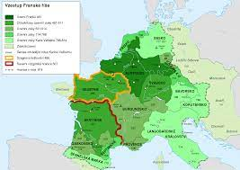
Franská říše

Slide 4
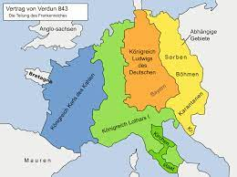
Verdunská smlouva - dělení

Slide 5
Byzantská říše
Název pochází z 12. století podle bývalé řecké kolonie Byzantion
Vznik r. 395 z východní části římské říše
Vliv římských císařů i orientálních despotů
Křesťanství – pravoslavnou podobu
Státní jazyk – řečtina
Justinián I. (527 – 565) – rozkvět říše

Slide 6
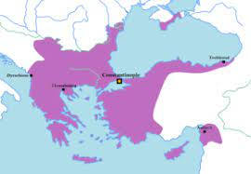
Byzantská říše

Slide 7
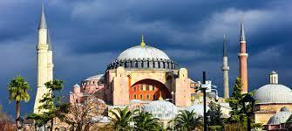
Hagia Sofia

Slide 8
Francie
Západní část bývalé Franské říše
Dynastie Karlovců (Karel II. Holý), poté dynastie Kapetovců (Hugo Kapet)
Nájezdy Vikingů ze severu – 911 získali Normané jako léno Normandii
Střety s Anglií

Slide 9
Svatá říše římská
Východní část bývalé Franské říše, později Německo
Problémy => rozdělen říše na části – Bavorsko, Sasko, Franky, Švábsko – nadnárodní říše – svrchovanost římského císaře nad jednotlivými králi
Dynastie Ottonů, dynastie sálská
boj o investituru – spor o prvenství mezi církevní a světskou mocí – konflikt až do roku 1122
Fridrich I. Barbarossa – poslední pokus o obnovení římské říše – neúspěšné válečné cesty do Itálie=> r. 1176 bitva Legnana
Fridrich II. – původně sicilský král, podpora českého krále POI.=>Zlatá bula sicilská

Slide 10
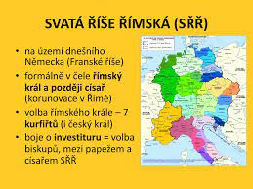
Svatá říše římská

Slide 11
Anglie
Původně keltské obyvatelstvo – od 7. stol. př. n. l.=> římská provincie Britannia
5. stol. – příchod germánských kmenů – Anglové, Sasové, Jutové=>dobyt jih a Keltové pobiti nebo na útěku do Skotska, Walesu nebo Irska; část se vystěhovala do Francie (Bretaň) – pověst o keltském králi Artušovi
6. století – vznik 7 anglosaských království:
  Jutové – Kent
  Sasové – Wessex, Susex, Essex
  Anglové – East Anglia, Mercie, Northumbrie

Slide 12
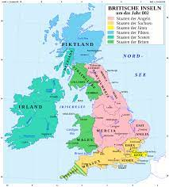
Anglie

Slide 13
Anglie
9. století – sjednocení před nájezdy dánských Normanů – v čele král Alfréd Veliký (Wessex), sídlo je ve Winchesteru – položené základy anglického státu
Knut Veliký – dánský král, dočasná nadvláda
r. 1066 – bitva u Hastingsu – Harald x Vilém I. Dobyvatel =>Vilém se stal králem, vlastnil všechnu půdu, Normané postupně splynuli s Anglosasy
Centralizace úřadů, soupis veškeré půdy, království rozdělené na hrabství pod dohledem šerifů

Slide 14
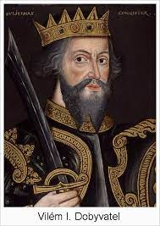
Vilém I. Dobyvatel

Slide 15
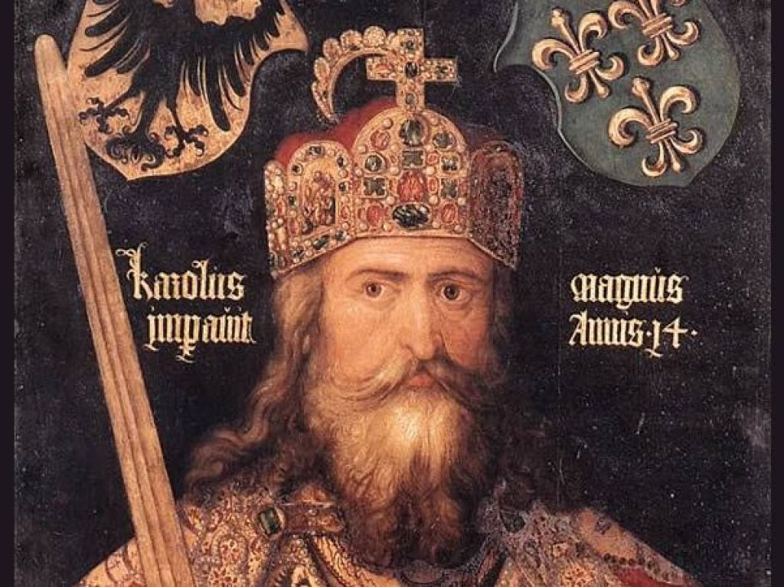
Karel Veliký

Slide 16
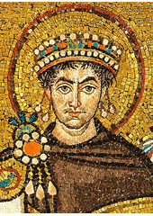
Justinián I. Byzantský

Slide 17
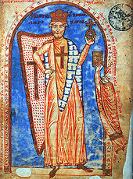
Fridrich I. Barbarossa

Slide 18
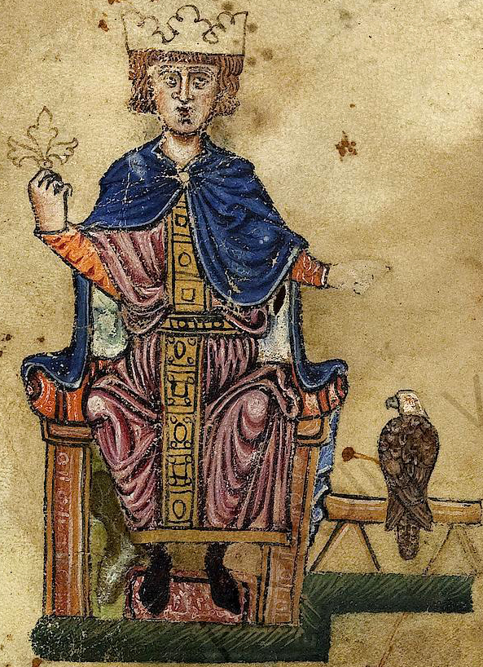
Fridrich II. Štaufský

